Slide 1
計算機圖學 期末報告 ---鋼琴---
班級：機械四丙
學號：C44031142
姓名：黃俊琪
報告時間：2018/1/17

Slide 2
OUTLINE：

Slide 3
動機
做別人沒做過的
看到桌上的電子琴

Slide 4
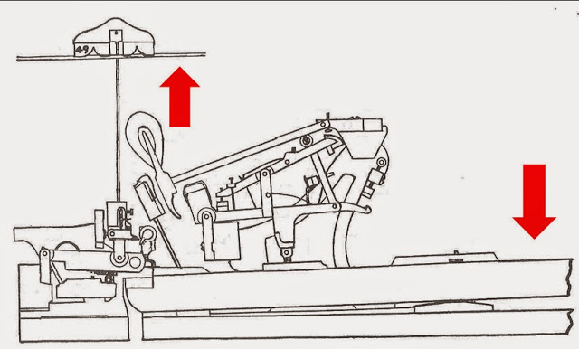
繪製零件
鍵盤部分：
將零件簡略至
4個零件 + 8種琴鍵。
延音踏板：

Slide 5
繪製零件
琴身部分：
琴身
檔板
鍵盤蓋
弦

Slide 6
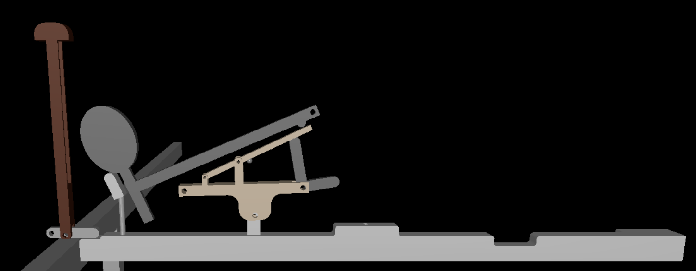
放置零件
先將各個零件的「旋轉中心」歸零。
再平移到該零件在應在的位置。

Slide 7
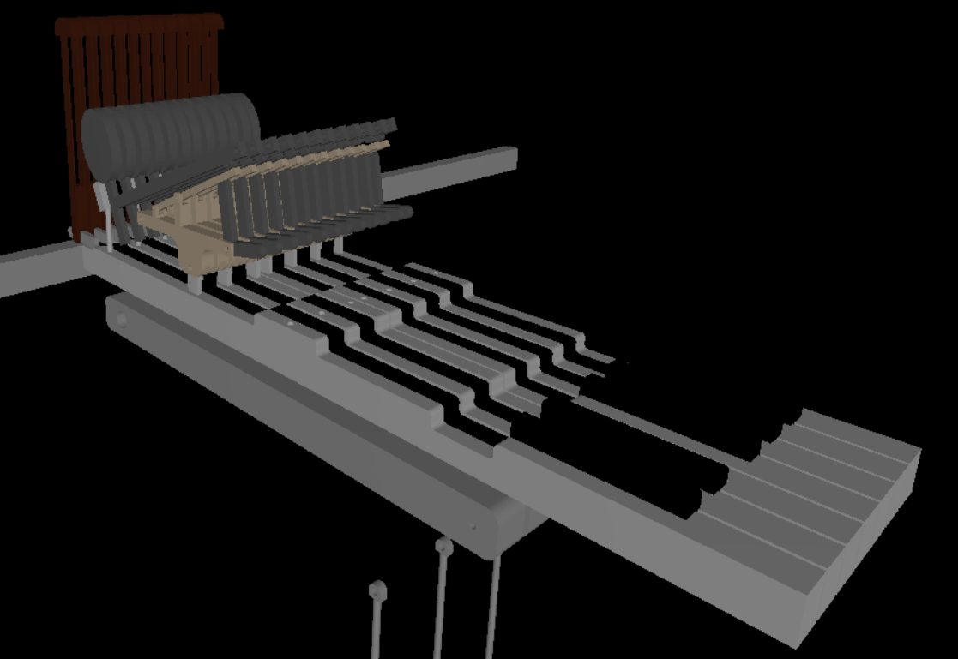
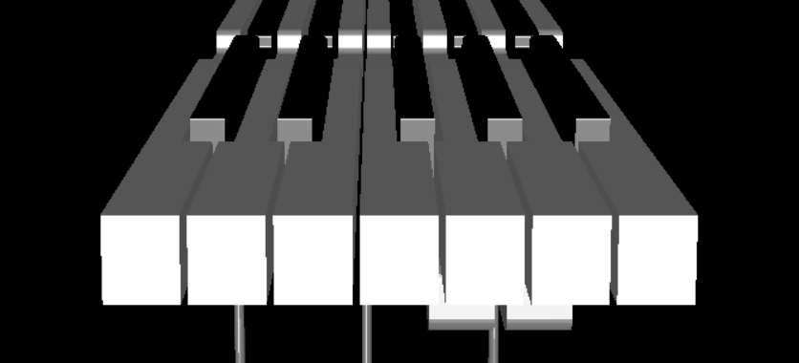
放置零件
再依每個按鍵的不同去個別微調。
將do,re,mi…等，每一組去設定初始位置，接著使用loop繪製整個鍵盤。

Slide 8
運用到的函式：
音訊播放：使用MCI函式。
繪圖：VBO
貼圖：TGA
按鍵：glutSpecialFunc() ------------設置控制鍵
glutKeyboardFunc() -----------偵測按鍵按下
glutKeyboardUpFunc() ---------偵測按鍵放開

Slide 9
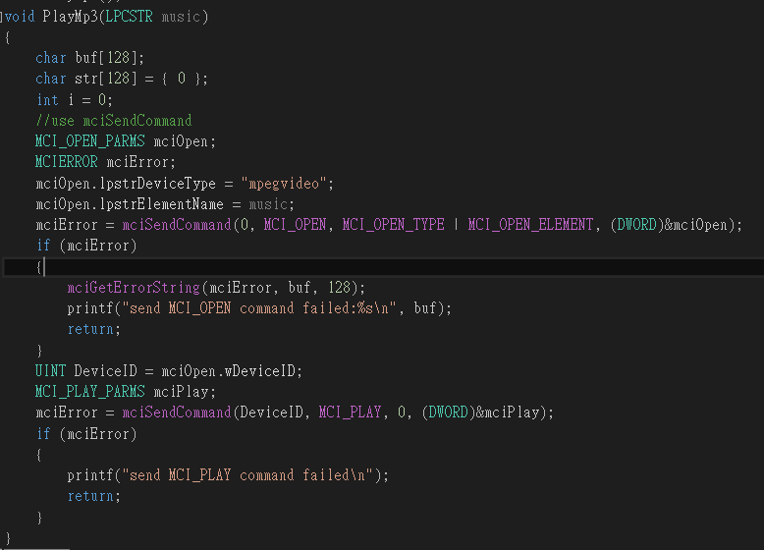
遇到的困難：無法同時撥放兩個音效
原本使用方法：
使用Playsound函式，但即使使用thread(多執行續)，也無法處理多個音效一起播的問題。
解決辦法：
使用MCI函式 + Thread。

Slide 10
使用說明
11

